Slide 1
变形操作简介
第7章

Slide 2
教学重点
掌握各种变形操作
深入变形操作技巧

Slide 3
7.1 变形操作简介
Canvas为我们提供了以下几种变形操作的方法，如下表所示。
方法 | 说明
translate() | 平移
scale() | 缩放
rotate() | 旋转
transform()、setTransform() | 变换矩阵

Slide 4
7.2 图形平移
在Canvas中，我们可以使用translate()方法来平移图形。所谓的平移，指的是图形沿着x轴或y轴进行直线运动。平移不会改变图形的形状和大小。
语法：
cxt.translate(x,y);

Slide 5
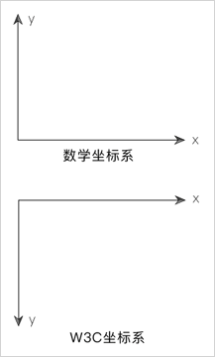

Slide 6
在Canvas中，我们可以使用clearRect()方法来清空整个Canvas（即画布）。
语法：
cxt.clearRect(0, 0, cnv.width, cnv.height);

Slide 7
7.3 图形缩放
在Canvas中，我们可以使用scale()方法来对图形进行缩放操作。缩放，指的是“缩小”和“放大”的意思。
语法：
cxt.scale(x,y);

Slide 8
7.4 图形旋转
在Canvas中，我们可以使用rotate()方法来旋转图形。
语法：
cxt.rotate(angle);

Slide 9
7.5 变换矩阵
平移translate()、缩放scale()和旋转rotate()这3种方法本质上是用变换矩阵transform()方法来实现的。也就是说，我们仅仅通过transform()这一个方法就可以实现平移、缩放和旋转这3种操作。
语法：
cxt.transform(a,b,c,d,e,f);

Slide 10
setTransform()和transform()方法非常相似，都可以对图形进行平移、缩放、旋转等操作，不过两者也有着本质的区别：每次调用transform()方法，参考的都是上一次变换后的图形状态，然后再进行变换。但是setTransform()方法不一样，setTransform()方法会重置图形的状态，然后再进行变换。

Slide 11
7.6 深入变形操作
在Canvas中，变形操作除了可以用于图形之外，还可以用于文字和图片。

